Slide 1

Дмитрий Викторович НЕСТЕРОВ
Биология ЕГЭ

Slide 2
Дмитрий Викторович НЕСТЕРОВ
Биология ЕГЭ
Дмитрий Викторович НЕСТЕРОВ
Биология ЕГЭ

Slide 3
Дмитрий Викторович НЕСТЕРОВ
Биология ЕГЭ
Дмитрий Викторович НЕСТЕРОВ
Неорганическая химия
≈255 × =90
Дмитрий Викторович НЕСТЕРОВ
Электронный журнал

Slide 4

СПХФА. Каф. органической химии
Электронный журнал
≈255 × =90
Дмитрий Викторович НЕСТЕРОВ
Электронный журнал

Slide 5
Дмитрий Викторович НЕСТЕРОВ
Биология ЕГЭ

Slide 6
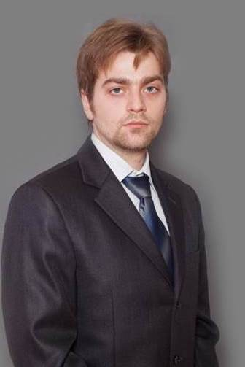
Дмитрий Викторович НЕСТЕРОВ
Биология ЕГЭ

Slide 7



Slide 8


Slide 10
Анатомия
человека

Slide 11
Anatomia
Hominis

Slide 12
Hominis
Anatomia

Slide 13
Эмбриология
человека

Slide 14
Физиология
человека

Slide 15
Биохимия
человека

Slide 16
Гистология
человека

Slide 17
Анатомия
человека

Slide 18
Эмбриология
человека

Slide 19
Физиология
человека

Slide 20
Биохимия
человека

Slide 21
Гистология
человека

Slide 22
Д Е Т А Л И
подробнее
подробнее
подробнее

Slide 23
Д Е Т А Л И

Slide 24
Р А З М Е Р +

Slide 25
П О Д Р О Б Н Е Е

Slide 26
Анатомия
человека

Slide 27
Эмбриология
человека

Slide 28
Физиология
человека

Slide 29
Биохимия
человека

Slide 30
Гистология
человека

Slide 31
Системный
уровень организации

Slide 32
Органный
уровень организации

Slide 33
Организменный
уровень организации

Slide 34
Г
Б
Ф
Э
Г
Б
Ф
Э
А
Ц
А
Ц

